Slide 1
Виды контроля и оценки на уроках биологии, географии.
Брусова Ю.П.
2013

Slide 2
Содержание 1.Необходимость изучения принципов контроля. 2.Цели и функции контроля. 3. Виды, методы и формы проверки. 4.Критерии оценки учебной деятельности. 5.Примерные задания для осуществления контроля.

Slide 3
1. Необходимость изучения принципов контроля. Дидактические цели учителя:
1) Первичное ознакомление с новыми знаниями.
2) Закрепление, систематизация знаний.
3) Осуществление контроля знаний.

Slide 4
2.Цели и функции контроля. Цели:
1) Диагностирование и корректирование знаний и умений учащихся
3)Определение итоговых результатов обучения на разном уровне
2) Учет результативности отдельного этапа процесса обучения

Slide 5
Функции:
Контролирующая
Обучающая
Развивающая
Ориентирующая
Диагностическая
Воспитывающая

Slide 6
3. Виды, методы и формы проверки. Виды проверки знаний: -Текущая проверка -Итоговая проверка Формы и методы : 1. Устный опрос 2. Письменная проверка. 3. Поурочный балл. 4. Контрольные работы 5. Проверка домашних работ учащихся. 6.Программированный контроль 7. Рейтинговая система оценки 8.Тестирование

Slide 7
4.Критерии оценки учебной деятельности. Устный ответ. Оценка "5" ставится, если ученик: Показывает глубокое и полное знание и понимание всего объёма программного материала; полное понимание сущности рассматриваемых понятий, явлений и закономерностей, теорий, взаимосвязей . Оценка "4" ставится, если ученик: Показывает знания всего изученного программного материала. Даёт полный и правильный ответ, при этом допускает одну негрубую ошибку или не более двух недочетов . Оценка "3" ставится, если ученик: Усвоил основное содержание учебного материала, имеет пробелы в усвоении материала, не препятствующие дальнейшему усвоению программного материала. Оценка "2" ставится, если ученик: Не усвоил и не раскрыл основное содержание материала.

Slide 8
Практические и лабораторные работы. Оценка «5» ставится, если: Правильной самостоятельно определяет цель данных работ; выполняет работу в полном объёме с соблюдением необходимой последовательности проведения опытов, измерений. Оценка «4» ставится, если ученик: При оформлении работ допускает неточности в описании хода действий; делает неполные выводы при обобщении. Оценка «3» ставится, если ученик: Правильно выполняет работу не менее, чем на 50%, однако объём выполненной части таков, что позволяет получить верные результаты и сделать выводы по основным, принципиальным важным задачам работы. Оценка «2» ставится, если ученик: Не определяет самостоятельно цель работы, не может без помощи учителя подготовить соответствующее оборудование; выполняет работу не полностью, и объём выполненной части не позволяет сделать правильные выводы.

Slide 9
Самостоятельные письменные и контрольные работы. Оценка «5» ставится, если ученик: выполнил работу без ошибок и недочетов или допустил не более одного недочета. Оценка «4» ставится, если ученик выполнил работу полностью, но допустил в ней: не более одной ошибки и одного недочета; Оценка «3» ставится, если ученик правильно выполнил не менее половины работы или допустил: не более двух грубых ошибок Оценка «2» ставится, если ученик: допустил число ошибок и недочетов превосходящее норму, при которой может быть выставлена оценка "3" или если правильно выполнил менее половины работы.

Slide 10
5.Примерные задания для осуществления контроля. 1.Тестирование 1.Мыс Эль-Абьяд, мыс Игольный, мыс Альмади, мыс Рас-Хафун-крайние точки: а)Австралии; б)Антарктиды; в) Африки; г) Южной Америки. 2.Ее считают прародиной человека: а)Австралия; б) Антарктида; в) Африка; г) Южная Америка. 3.Укажите материк с меньшей площадью: а) Австралия; б) Антарктида; в) Африка; г) Южная Америка. 4.Вулканы отсутствуют а) в Африке ;б) в Южной Америке; в) в Австралии; г) в Антарктиде. 5 Какая река дважды пересекает экватор: а)Амазонка; б) Муррей; в)Конго; г)Нил.

Slide 11
2. Задание на нахождение соответствия Органоиды клетки : 1.Рибосомы 2.Аппарат Гольджи 3.Лизосомы 4.Митохондрии 5.Плазматическая мембрана Функции : А) Расщепляет вещества Б) Вырабатывает энергию В) Отграничивает содержимое цитоплазмы Г) Вырабатывает белки Д) Накапливает вещества

Slide 12
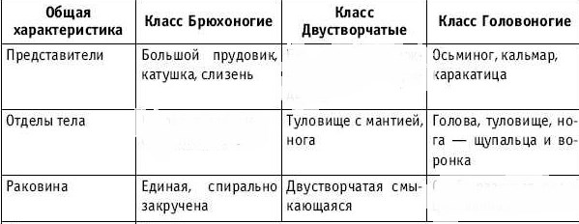
3.Заполнить таблицу

Slide 13
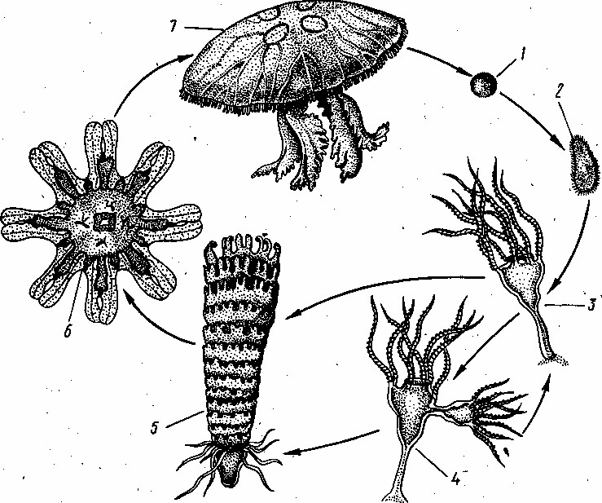
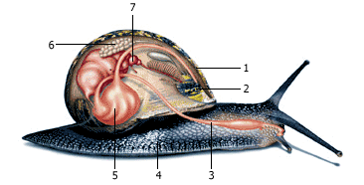
4. Подписать рисунки: А) Жизненный цикл медузы Б) Внешнее строение брюхоного моллюска А Б

Slide 14
Спасибо за внимание! И с наступающим Новым Годом!☺

